Slide 1

TRƯỜNG TIỂU HỌC PHÚC ĐỒNG
CHÀO MỪNG CÁC CÔ GIÁO ĐẾN DỰ HỘI GIẢNG
LỚP 5C – PHÂN MÔN TẬP ĐỌC
NĂM HỌC 2019 - 2020

Slide 3
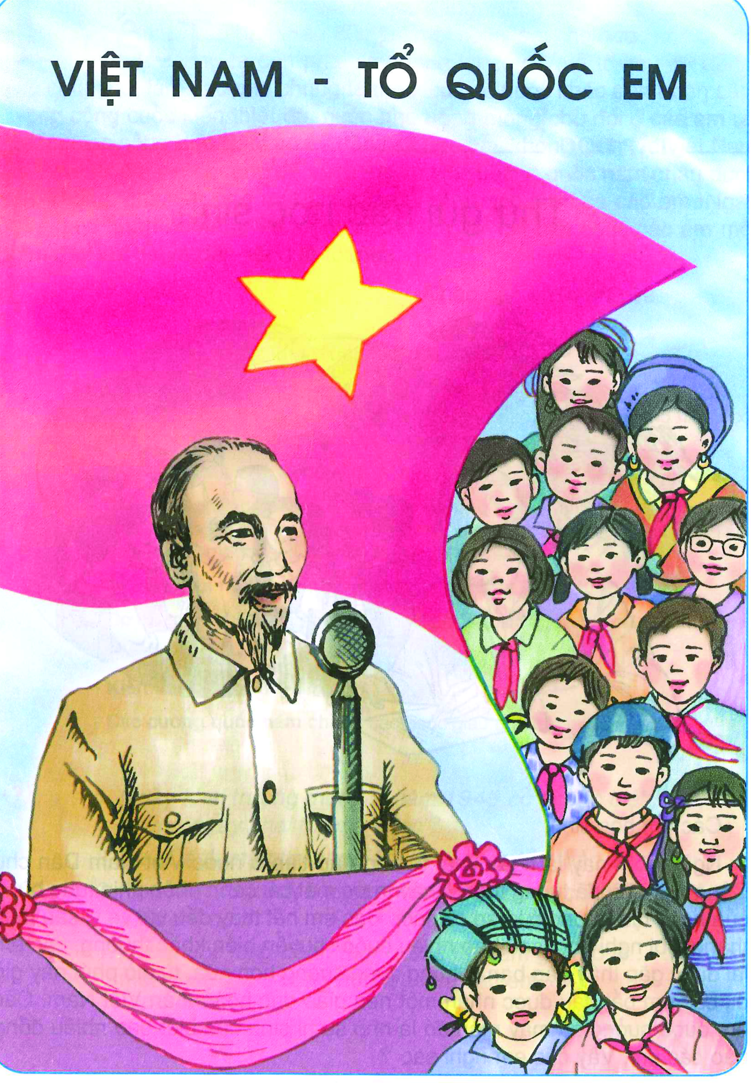

Slide 4
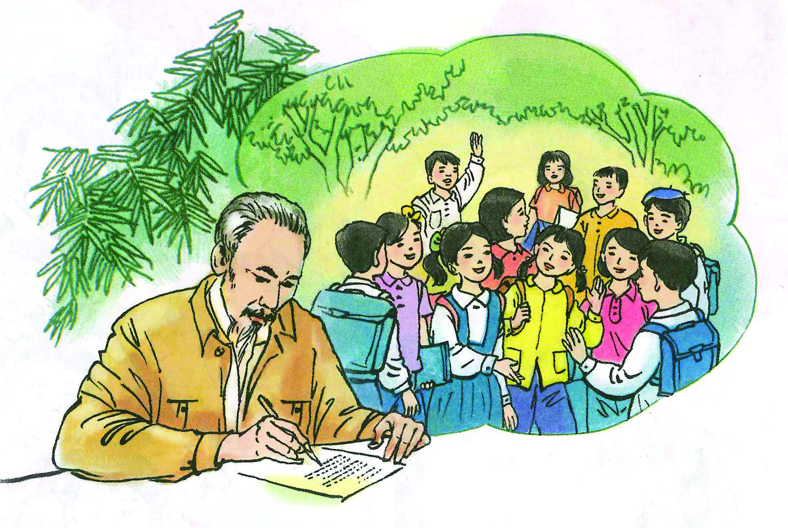

Slide 5


Slide 7
Đoạn 2:
Câu 2: Sau 80 năm giời nô lệ / làm cho nước nhà bị yếu hèn, ngày nay / chúng ta cần phải xây dựng lại cơ đồ / mà tổ tiên đã để lại cho chúng ta, làm sao cho chúng ta theo kịp các nước khác trên hoàn cầu.
Câu 4: Non sông Việt Nam có trở nên tươi đẹp hay không, dân tộc Việt Nam có bước tới đài vinh quang/ để sánh vai với các cường quốc năm châu được hay không, chính là nhờ một phần lớn ở công học tập của các em.

Slide 9
Sau 80 năm giời
nô lệ
làm cho nước nhà bị
yếu hèn,
ngày nay
chúng ta cần phải
xây dựng lại cơ đồ
mà tổ tiên đã để lại cho chúng ta,
làm sao cho chúng ta
theo kịp
các nước khác
trên hoàn cầu. Trong công
cuộc
kiến thiết
đó, nước nhà
trông mong chờ đợi
ở các em rất nhiều.
Non sông Việt Nam có trở nên
tươi đẹp
hay không, dân tộc Việt Nam có
bước tới
đài vinh quang
để
sánh vai
với các
cường quốc
năm châu được
hay không, chính là nhờ một
phần lớn
ở công
học tập
của các em.

Slide 11

CHÚC CÁC CÔ GIÁO MẠNH KHỎE!
CHÚC CÁC EM
CHĂM NGOAN, HỌC GIỎI!

